Slide 1

Επεξεργασία Σήματος Συνεχούς Χρόνου
Μετασχηματισμός Laplace

Slide 2
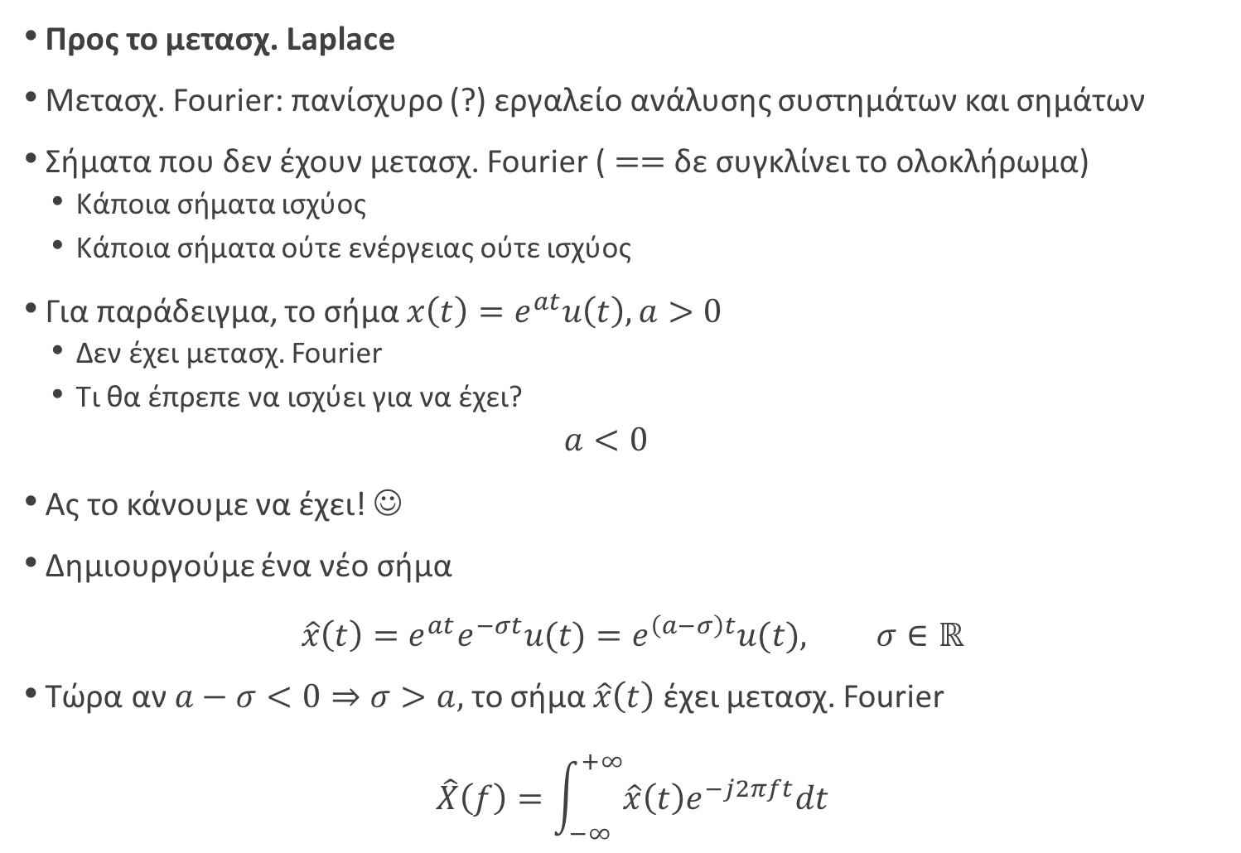



Προς το μετασχ. Laplace
Μετασχ. Fourier: πανίσχυρο (?) εργαλείο ανάλυσης συστημάτων και σημάτων
Σήματα που δεν έχουν μετασχ. Fourier ( $==$ δε συγκλίνει το ολοκλήρωμα)
Κάποια σήματα ισχύος
Κάποια σήματα ούτε ενέργειας ούτε ισχύος
Για παράδειγμα, το σήμα $x\left(t\right)=e^{at}u\left(t\right), a>0$
Δεν έχει μετασχ. Fourier
Τι θα έπρεπε να ισχύει για να έχει?
$$a<0$$
Ας το κάνουμε να έχει! ☺
Δημιουργούμε ένα νέο σήμα
$$\hat{x}\left(t\right)=e^{at}e^{−σt}u(t)=e^{\left(a−σ\right)t}u(t), σ∈ℝ$$
Τώρα αν $a−σ<0⇒σ>a,$ το σήμα $\hat{x}\left(t\right)$ έχει μετασχ. Fourier
$$\hat{X}\left(f\right)=\int_{−∞}^{+∞}{\hat{x}\left(t\right)e^{−j2πft}dt}$$
$$x(t)$$
$$0$$
$$t$$
$$\hat{x}(t)$$
$$0$$
$$t$$

Slide 3
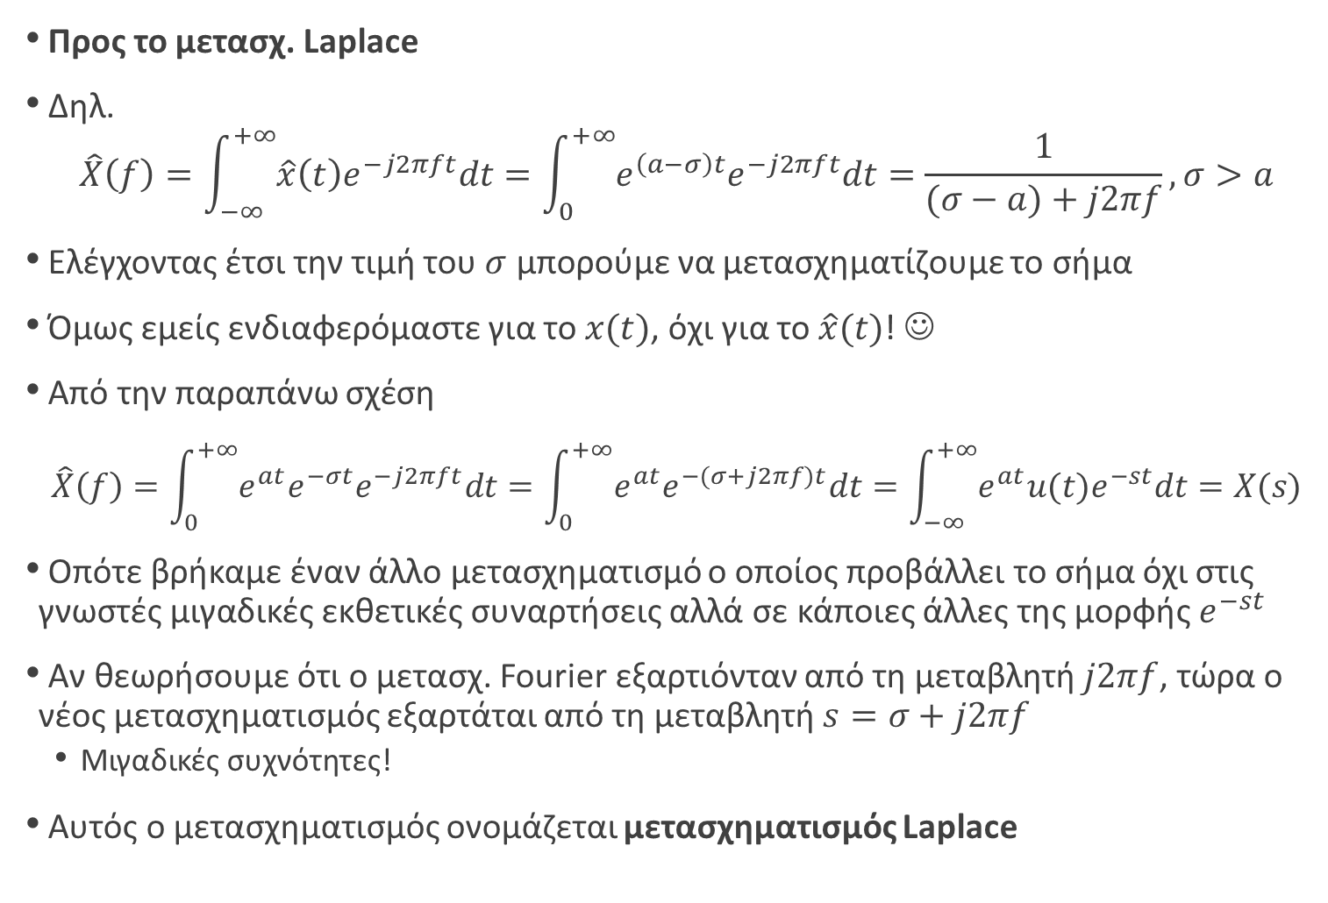

Προς το μετασχ. Laplace
Δηλ.
$$\hat{X}\left(f\right)=\int_{−∞}^{+∞}{\hat{x}\left(t\right)e^{−j2πft}dt}=\int_{0}^{+∞}{e^{\left(a−σ\right)t}e^{−j2πft}dt}=\frac{1}{(σ−a)+j2πf}, σ>a$$
Ελέγχοντας έτσι την τιμή του $σ$ μπορούμε να μετασχηματίζουμε το σήμα
Όμως εμείς ενδιαφερόμαστε για το $x(t)$, όχι για το $\hat{x}(t)$! ☺
Από την παραπάνω σχέση
$$\hat{X}\left(f\right)=\int_{0}^{+∞}{e^{at}e^{−σt}e^{−j2πft}dt}=\int_{0}^{+∞}{e^{at}e^{−(σ+j2πf)t}dt}=\int_{−∞}^{+∞}{e^{at}u(t)e^{−st}dt}=X(s)$$
Οπότε βρήκαμε έναν άλλο μετασχηματισμό ο οποίος προβάλλει το σήμα όχι στις γνωστές μιγαδικές εκθετικές συναρτήσεις αλλά σε κάποιες άλλες της μορφής $e^{−st}$
Αν θεωρήσουμε ότι ο μετασχ. Fourier εξαρτιόνταν από τη μεταβλητή $j2πf$, τώρα ο νέος μετασχηματισμός εξαρτάται από τη μεταβλητή $s=σ+j2πf$
Μιγαδικές συχνότητες!
Αυτός ο μετασχηματισμός ονομάζεται μετασχηματισμός Laplace
$$x(t)$$

Slide 4
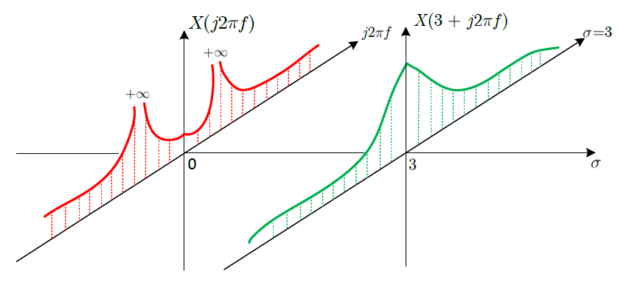
Προς το μετασχ. Laplace

Slide 5
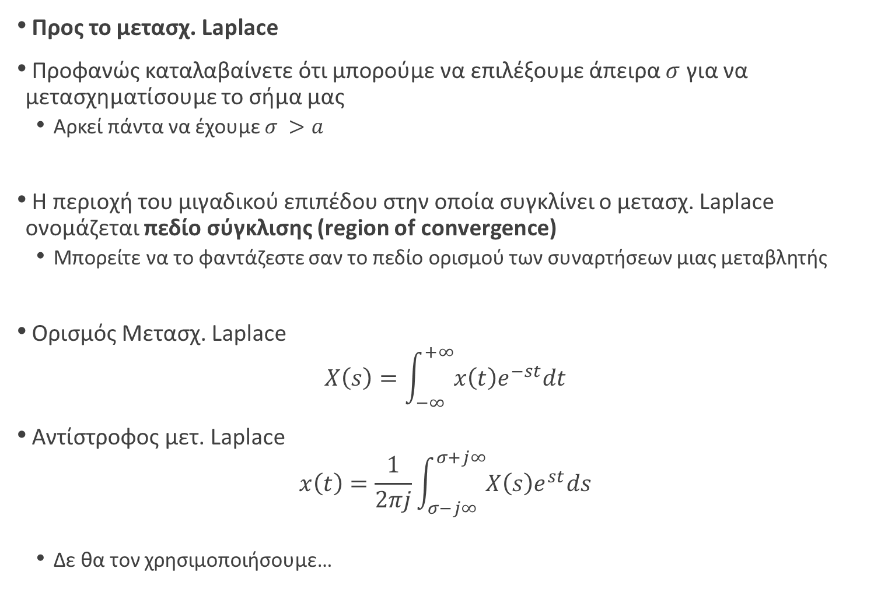
Προς το μετασχ. Laplace
Προφανώς καταλαβαίνετε ότι μπορούμε να επιλέξουμε άπειρα $σ$ για να μετασχηματίσουμε το σήμα μας
Αρκεί πάντα να έχουμε $σ >a$
Η περιοχή του μιγαδικού επιπέδου στην οποία συγκλίνει ο μετασχ. Laplace ονομάζεται πεδίο σύγκλισης (region of convergence)
Μπορείτε να το φαντάζεστε σαν το πεδίο ορισμού των συναρτήσεων μιας μεταβλητής
Ορισμός Μετασχ. Laplace
$$X\left(s\right)=\int_{−∞}^{+∞}{x\left(t\right)e^{−st}dt}$$
Αντίστροφος μετ. Laplace
$$x\left(t\right)=\frac{1}{2πj}\int_{σ−j∞}^{σ+j∞}{X\left(s\right)e^{st}ds}$$
Δε θα τον χρησιμοποιήσουμε…

Slide 6
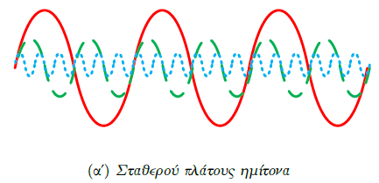
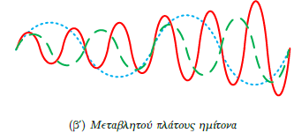



Προς το μετασχ. Laplace
Η χρήση μιγαδικών συχνοτήτων ξενίζει…
Ας δούμε τον αντίστροφο μετασχ. Fourier στο σήμα $x\left(t\right)$ μέσω του $\hat{x}\left(t\right)=e^{\left(a−σ\right)t}u(t)$
$$x\left(t\right)=\hat{x}\left(t\right)e^{+σt}=e^{+σt}\int_{−∞}^{+∞}{\hat{X}\left(f\right)e^{j2πft}df}=\int_{−∞}^{+∞}{\left(\hat{X}\left(f\right)e^{σt}\right)e^{j2πft}df}$$
Θεωρώντας ότι αναλύουμε πραγματικά σήματα, ο μετασχ. Fourier έχει τις γνωστές συμμετρίες και το $x\left(t\right)$ μπορεί να γραφεί ως
$$x\left(t\right)=\int_{0}^{+∞}{2\left|\hat{X}\left(f\right)\right|e^{σt}\cos\left(2πft+\hat{φ}\left(f\right)\right)df }$$
$$σ=0$$
$$σ≠0$$

Slide 7
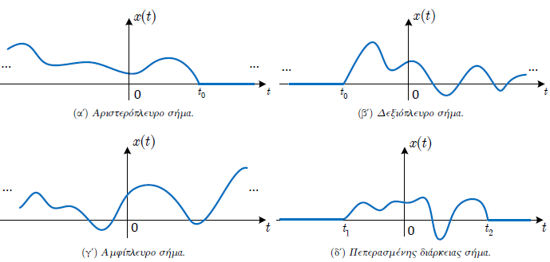
Πλευρικότητα και Αιτιατότητα
Πλευρικότητα

Slide 8
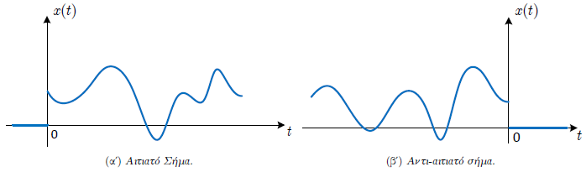
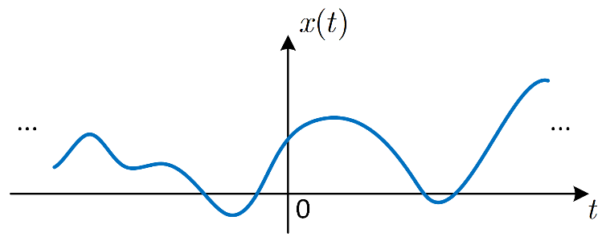
Πλευρικότητα και Αιτιατότητα
Αιτιατότητα
(γ’) Μη-αιτιατό σήμα

Slide 9

Μετασχηματισμός Laplace
Παράδειγμα: Βρείτε το μετασχ. Laplace του σήματος $x\left(t\right)=e^{at}u\left(t\right), a∈ℝ$

Slide 10
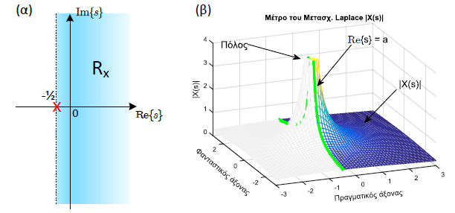
Μετασχηματισμός Laplace
Παράδειγμα:

Slide 11

Μετασχηματισμός Laplace
Παράδειγμα: Βρείτε το μετασχ. Laplace του σήματος $x\left(t\right)={−e}^{at}u\left(−t\right), a∈ℝ$

Slide 12
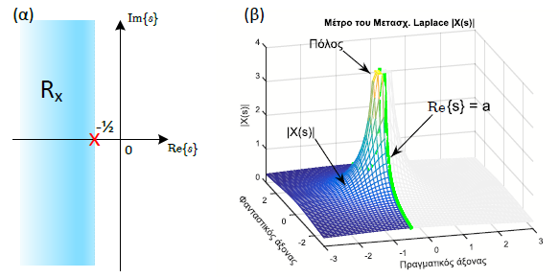
Μετασχηματισμός Laplace
Παράδειγμα:

Slide 13

Μετασχηματισμός Laplace
Παράδειγμα: Βρείτε το μετασχ. Laplace του σήματος
$$x\left(t\right)=e^{at}u\left(t\right){−e}^{bt}u\left(−t\right), a,b∈ℝ$$

Slide 14
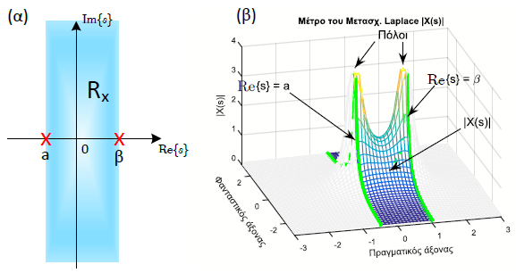
Μετασχηματισμός Laplace
Παράδειγμα:

Slide 15

Μετασχηματισμός Laplace
Παράδειγμα: Βρείτε το μετασχ. Laplace του σήματος
$$x\left(t\right)=δ(t)$$

Slide 16
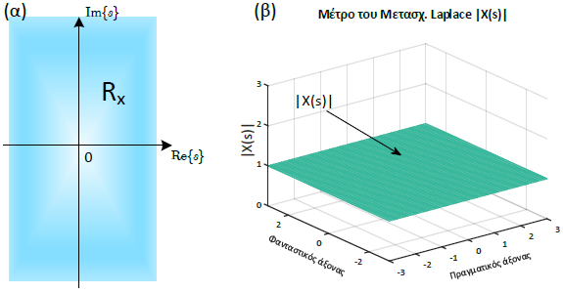
Μετασχηματισμός Laplace
Παράδειγμα:

Slide 17

Μετασχηματισμός Laplace
Παράδειγμα: Βρείτε το μετασχ. Laplace του σήματος
$$x\left(t\right)=u(t)$$

Slide 18
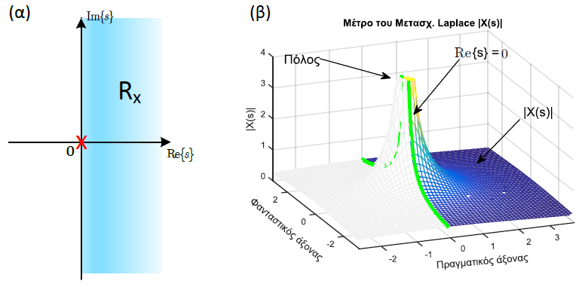
Μετασχηματισμός Laplace
Παράδειγμα:

Slide 19
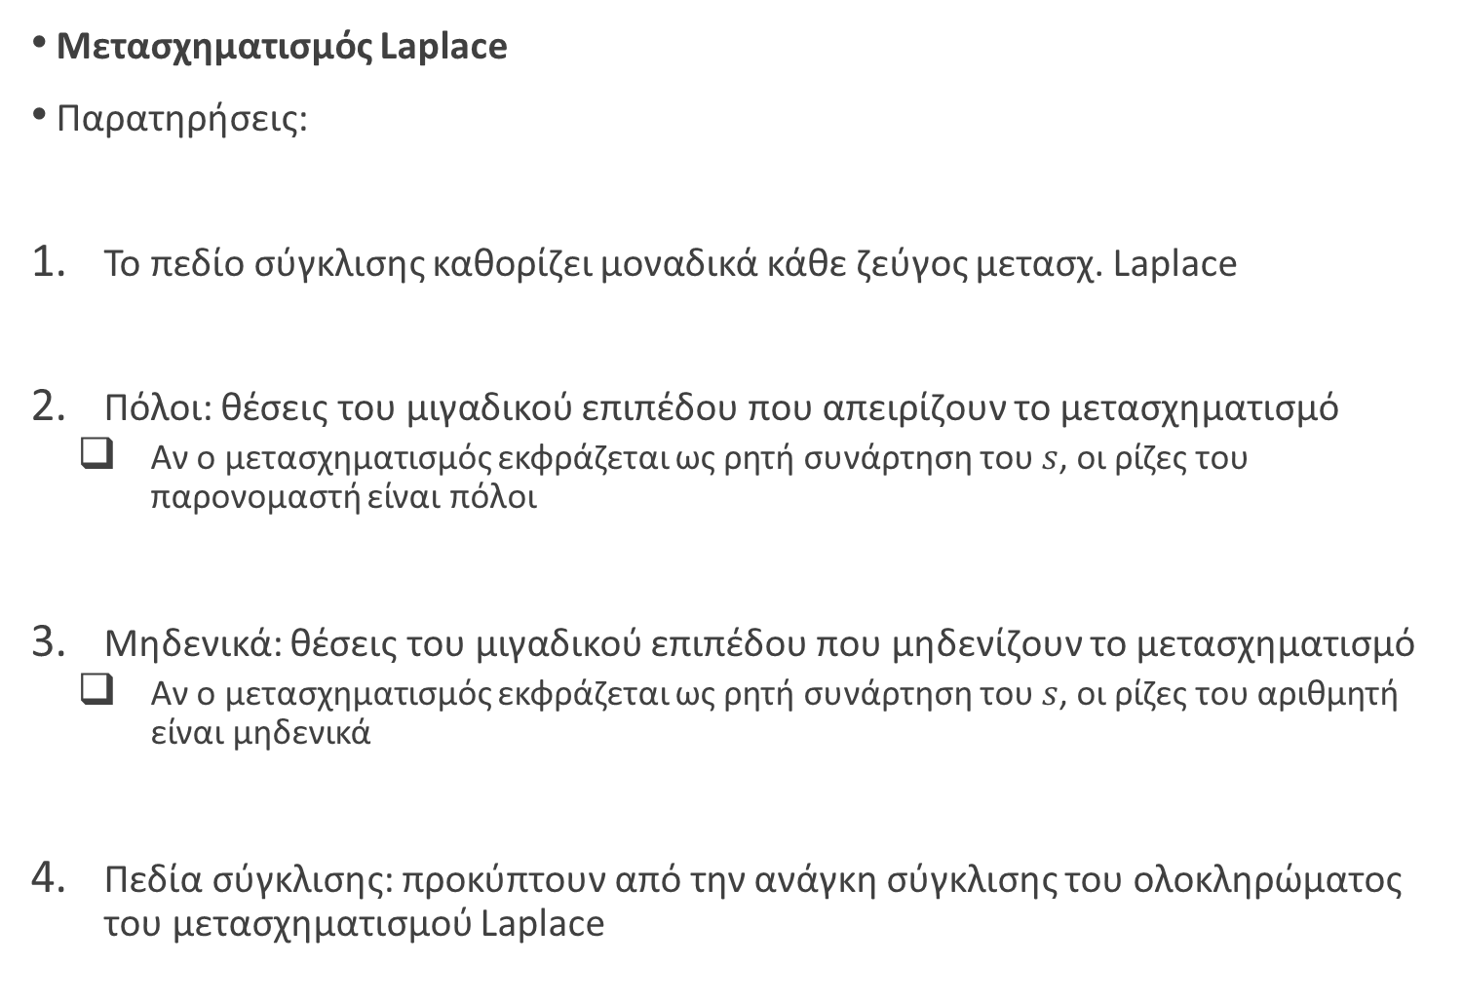
Μετασχηματισμός Laplace
Παρατηρήσεις:
Το πεδίο σύγκλισης καθορίζει μοναδικά κάθε ζεύγος μετασχ. Laplace
Πόλοι: θέσεις του μιγαδικού επιπέδου που απειρίζουν το μετασχηματισμό
Αν ο μετασχηματισμός εκφράζεται ως ρητή συνάρτηση του $s$, οι ρίζες του παρονομαστή είναι πόλοι
Μηδενικά: θέσεις του μιγαδικού επιπέδου που μηδενίζουν το μετασχηματισμό
Αν ο μετασχηματισμός εκφράζεται ως ρητή συνάρτηση του $s$, οι ρίζες του αριθμητή είναι μηδενικά
Πεδία σύγκλισης: προκύπτουν από την ανάγκη σύγκλισης του ολοκληρώματος του μετασχηματισμού Laplace

Slide 20
Μετασχηματισμός Laplace – Πεδίο Σύγκλισης
Ιδιότητες:
Ένα πεδίο σύγκλισης δεν περιέχει ΠΟΤΕ πόλους!
Ένα πεδίο σύγκλισης μπορεί να είναι
Ένα ημιεπίπεδο του μιγαδικού επιπέδου δεξιά από μια ευθεία που ορίζει ένας πόλος
Ένα ημιεπίπεδο του μιγαδικού επιπέδου αριστερά από μια ευθεία που ορίζει ένας πόλος
Μια λωρίδα του μιγαδικού επιπέδου μεταξύ δυο ευθειών που ορίζονται από δυο πόλους
Όλο το μιγαδικό επίπεδο
Ο Μετασχ. Laplace μπορεί να έχει κανέναν, έναν, ή περισσότερους πόλους. Το ίδιο και μηδενικά.
Αν ένα σήμα είναι δεξιόπλευρο, τότε το πεδίο σύγκλισης του μετασχ. Laplace του είναι το 2a).
Αν ένα σήμα είναι αριστερόπλευρο, τότε το πεδίο σύγκλισης του μετασχ. Laplace του είναι το 2b).
Αν ένα σήμα είναι αμφίπλευρο, τότε το πεδίο σύγκλισης του μετασχ. Laplace είναι το 2c).
Αν ένα σήμα είναι πεπερασμένης διάρκειας, τότε το πεδίο σύγκλισης του μετασχ. Laplace του είναι το 2d).

Slide 21
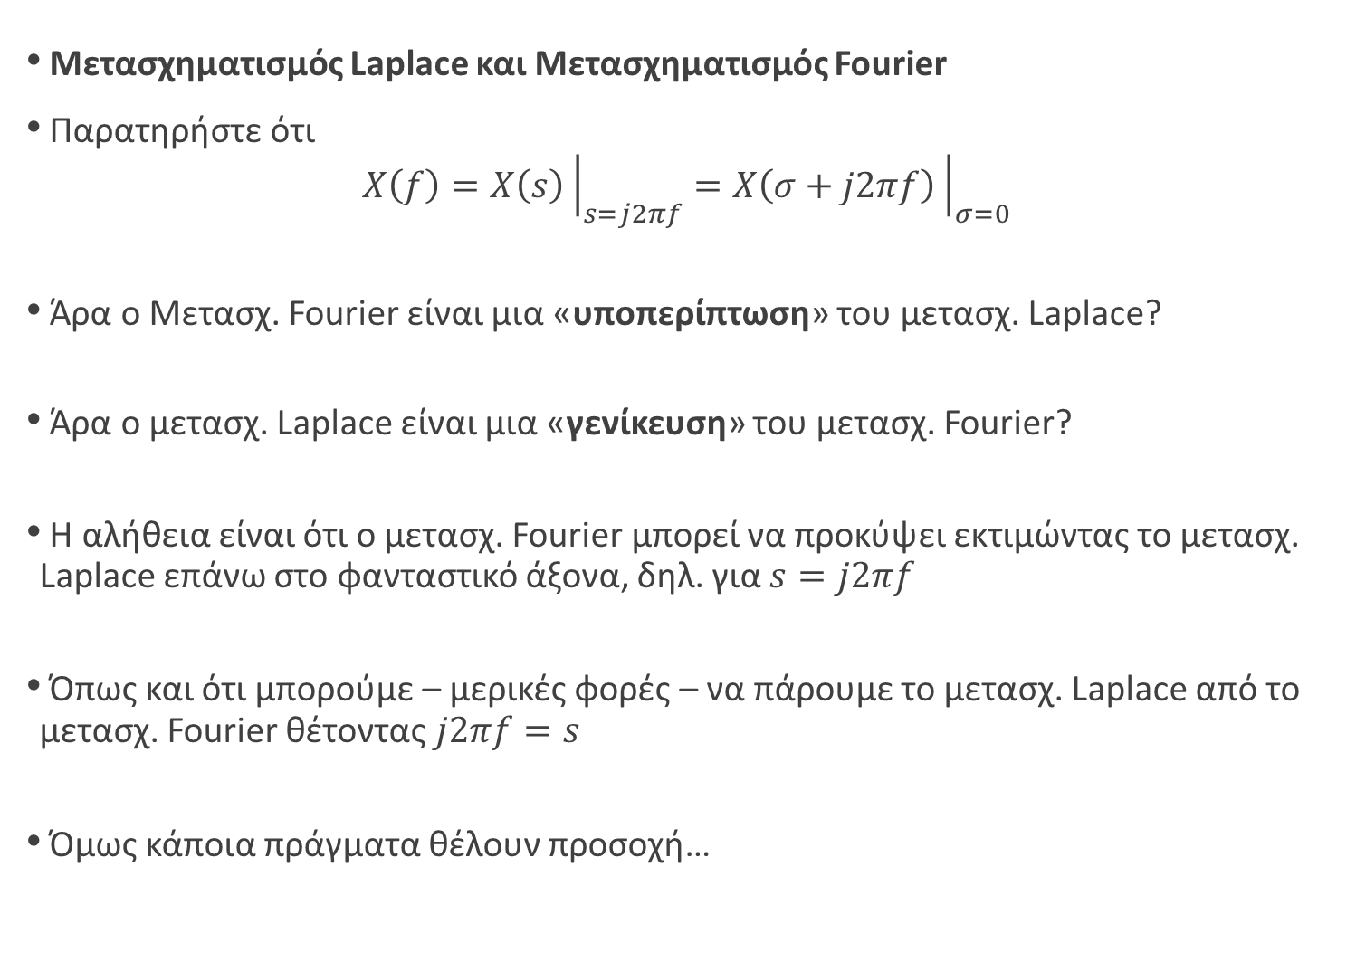
Μετασχηματισμός Laplace και Μετασχηματισμός Fourier
Παρατηρήστε ότι
$$X\left(f\right)=X\left(s\right){\left.​\right|}_{s=j2πf}=X\left(σ+j2πf\right){\left.​\right|}_{σ=0}$$
Άρα ο Μετασχ. Fourier είναι μια «υποπερίπτωση» του μετασχ. Laplace?
Άρα ο μετασχ. Laplace είναι μια «γενίκευση» του μετασχ. Fourier?
Η αλήθεια είναι ότι ο μετασχ. Fourier μπορεί να προκύψει εκτιμώντας το μετασχ. Laplace επάνω στο φανταστικό άξονα, δηλ. για $s=j2πf$
Όπως και ότι μπορούμε – μερικές φορές – να πάρουμε το μετασχ. Laplace από το μετασχ. Fourier θέτοντας $j2πf=s$
Όμως κάποια πράγματα θέλουν προσοχή…

Slide 22
Μετασχηματισμός Laplace και Μετασχηματισμός Fourier
1. Για να γίνει η εκτίμηση $X\left(f\right)=X\left(s\right){\left.​\right|}_{s=j2πf}$ πρέπει το πεδίο σύγκλισης του μετασχ. Laplace να περιέχει το φανταστικό άξονα
2. Ακόμα κι αν δεν τον περιέχει, δε σημαίνει ότι ο μετασχ. Fourier δεν υπάρχει
Απλώς δεν υπολογίζεται μέσω του μετασχ. Laplace
Μπορεί να υπάρχει μέσω συναρτήσεων Δέλτα π.χ.
3. Αν το ολοκλήρωμα του μετασχ. Fourier συγκλίνει, τότε ο μετασχ. Laplace υπάρχει για κάποιο πεδίο σύγκλισης και μπορεί να υπολογιστεί θέτοντας $j2πf=s$
Για παράδειγμα, όταν ο μετασχ. Fourier είναι ρητή συνάρτηση του $j2πf$
Ενώ αν χρησιμοποιούμε γενικευμένες συναρτήσεις $\left(π.χ. δ\left(t\right)\right)$, η γενίκευση αυτή δε δουλεύει

Slide 23
Μετασχηματισμός Laplace και Μετασχηματισμός Fourier
Για παράδειγμα, ξέρουμε ότι
$$x\left(t\right)=e^{−at}u\left(t\right), a>0 ↔X\left(f\right)=\frac{1}{a+j2πf}$$
Βρήκαμε πριν ότι
$$x\left(t\right)=e^{−at}u\left(t\right)↔X\left(s\right)=\frac{1}{a+s}, σ>−a$$
Παρατηρήστε ότι
$$X\left(f\right)=X\left(s\right){\left.​\right|}_{s=j2πf}$$
αλλά και ότι
$$X\left(s\right)=X\left(f\right){\left.​\right|}_{j2πf=s}$$

Slide 24
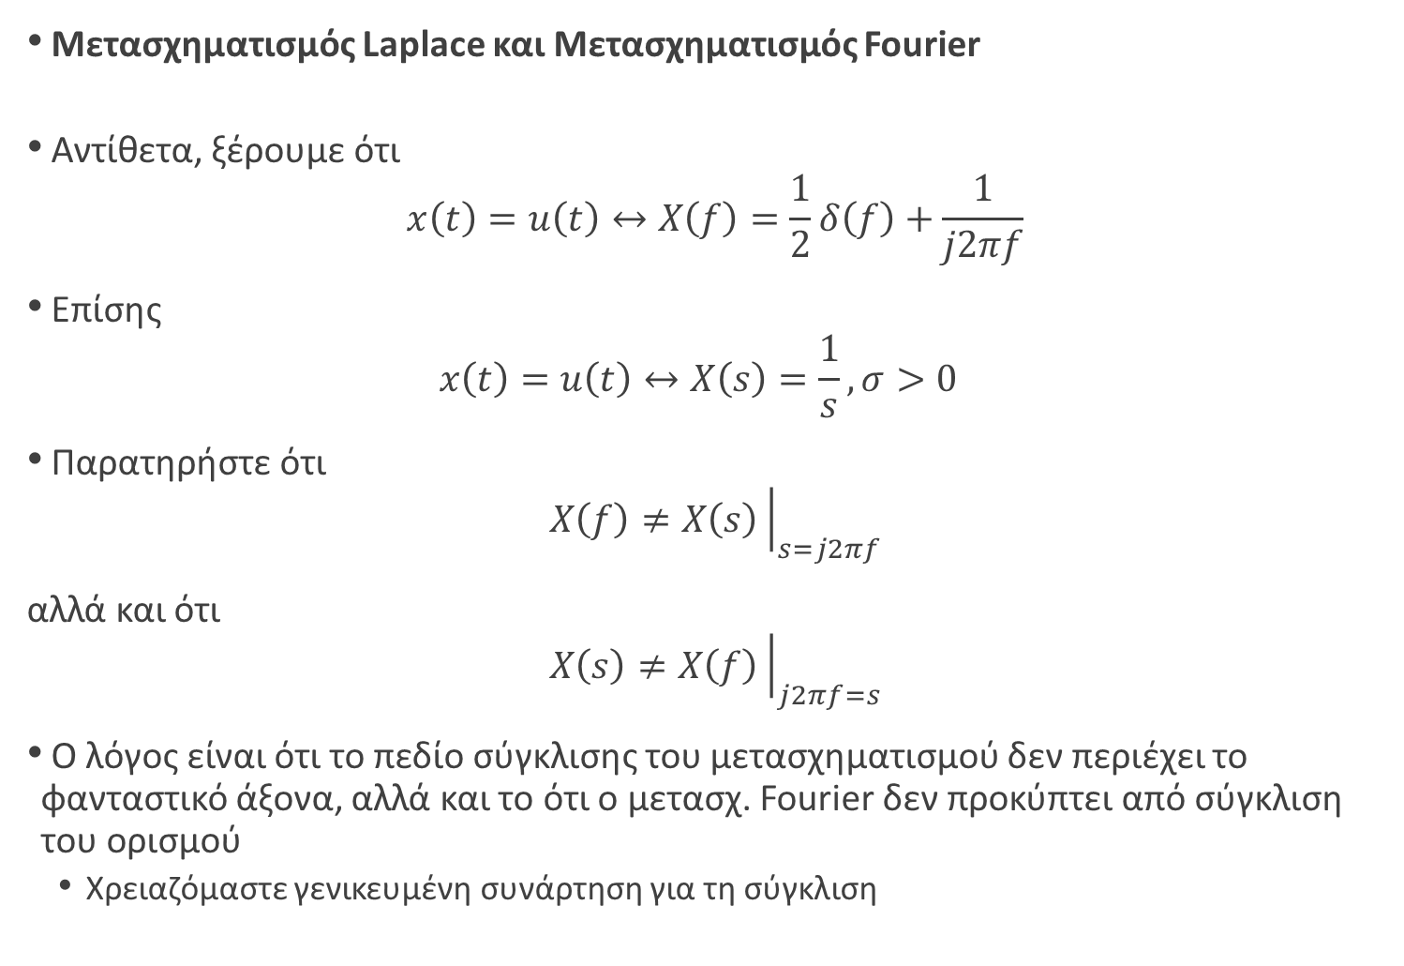
Μετασχηματισμός Laplace και Μετασχηματισμός Fourier
Αντίθετα, ξέρουμε ότι
$$x\left(t\right)=u\left(t\right)↔X\left(f\right)=\frac{1}{2}δ\left(f\right)+\frac{1}{j2πf}$$
Επίσης
$$x\left(t\right)=u\left(t\right)↔X\left(s\right)=\frac{1}{s},σ>0$$
Παρατηρήστε ότι
$$X\left(f\right)≠X\left(s\right){\left.​\right|}_{s=j2πf}$$
αλλά και ότι
$$X\left(s\right)≠X\left(f\right){\left.​\right|}_{j2πf=s}$$
Ο λόγος είναι ότι το πεδίο σύγκλισης του μετασχηματισμού δεν περιέχει το φανταστικό άξονα, αλλά και το ότι ο μετασχ. Fourier δεν προκύπτει από σύγκλιση του ορισμού
Χρειαζόμαστε γενικευμένη συνάρτηση για τη σύγκλιση

Slide 25
Μετασχηματισμός Laplace και Μετασχηματισμός Fourier
Πέρα όμως από τις τυπικές μαθηματικές σχέσεις, τι άλλο υπάρχει?
Ας δούμε ένα παράδειγμα
Ας υπολογίσουμε τους μετασχηματισμούς του σήματος $x\left(t\right)=e^{−at}u(t)$ για $a=2$ και $a=4$
Προφανώς μπορούμε εύκολα να βρούμε ότι
$$X\left(f\right)=\frac{1}{a+j2πf}⇒\left|X\left(f\right)\right|=\frac{1}{\sqrt{a^{2}+4π^{2}f^{2}}}$$
και
$$X\left(s\right)=\frac{1}{a+s}⇒\left|X\left(s\right)\right|=\frac{1}{\sqrt{{(a+σ)}^{2}+4π^{2}f^{2}}}$$
Ας απεικονίσουμε τις δυο περιπτώσεις για τις διαφορετικές τιμές του $a$
Προσέξτε ότι το $s=−a$ είναι ο πόλος του μετασχηματισμού Laplace!

Slide 26
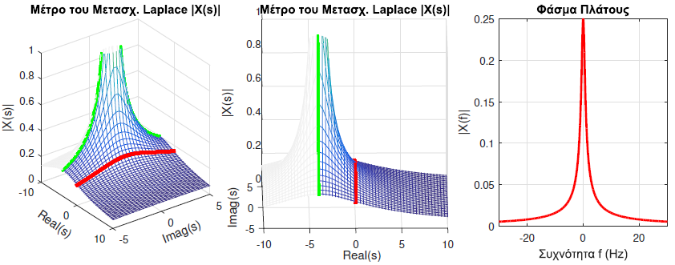
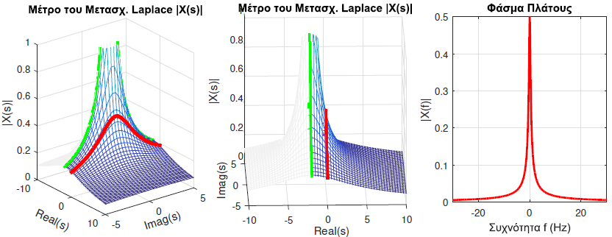
Μετασχηματισμός Laplace και Μετασχηματισμός Fourier

Slide 27
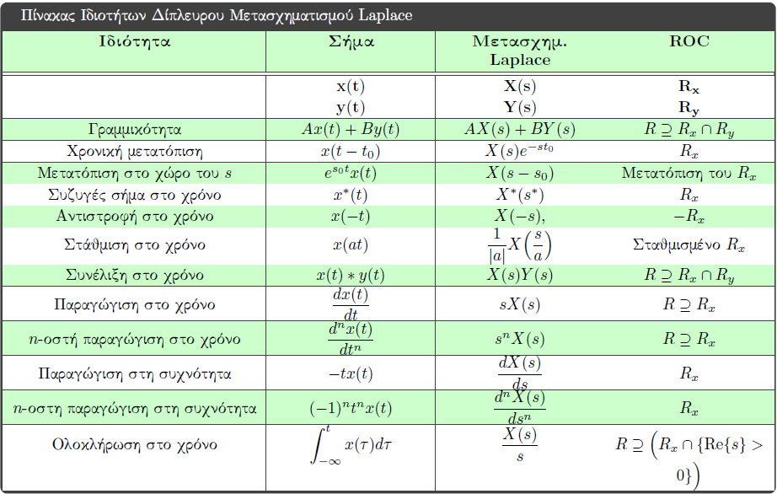
Ιδιότητες Μετασχηματισμού Laplace

Slide 28
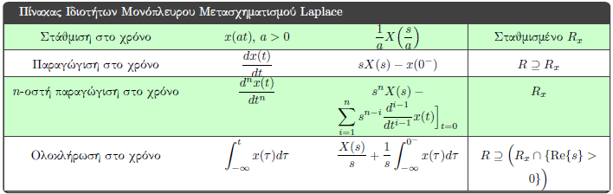
Ο Μονόπλευρος Μετασχ. Laplace
Μονόπλευρος μετασχ. Laplace
$$X\left(s\right)=\int_{0^{−}}^{+∞}{x\left(t\right)e^{−st}dt}$$
Ουσιαστικά αποτελεί το μετασχ. Laplace που ξέρουμε ήδη, αλλά για αιτιατά σήματα
Κάποιες ιδιότητες είναι λίγο διαφορετικές

Slide 29
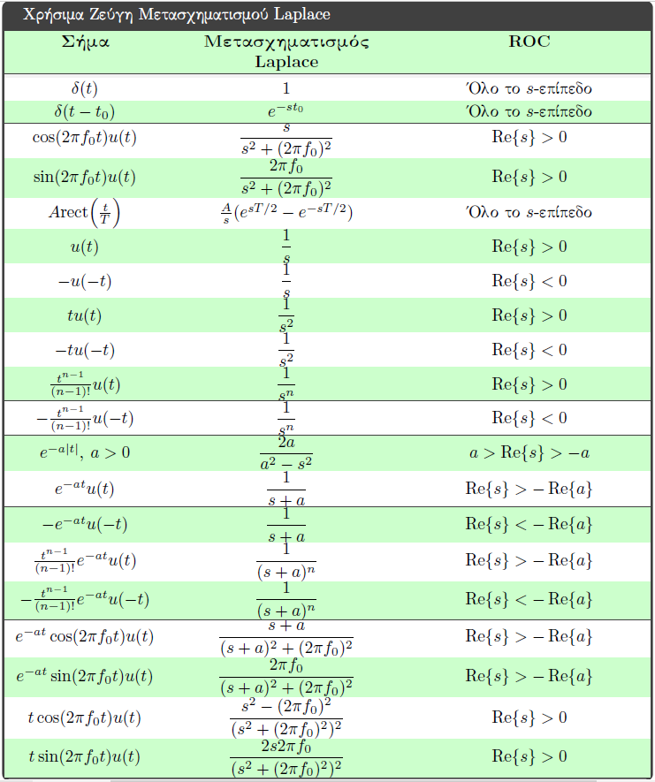
Ζεύγη Μετασχηματισμού Laplace

Slide 30
Ζεύγη Μετασχηματισμού Laplace

Slide 31
O Αντίστροφος Μετασχηματισμός Laplace
Παράδειγμα:
Υπολογίστε τον αντίστροφο Μετασχ. Laplace του
$$X\left(s\right)=\frac{s+7}{s^{2}−3s−10}, σ<−2$$

Slide 32

O Αντίστροφος Μετασχηματισμός Laplace
Παράδειγμα:
Υπολογίστε τον αντίστροφο Μετασχ. Laplace του
$$X\left(s\right)=\frac{1}{s(s^{2}+4)}, σ>0$$

Slide 33

O Αντίστροφος Μετασχηματισμός Laplace
Παράδειγμα:
Υπολογίστε τον αντίστροφο Μετασχ. Laplace του
$$X\left(s\right)=\frac{s^{2}+2}{s^{3}−s}, 0<σ<1$$

Slide 34
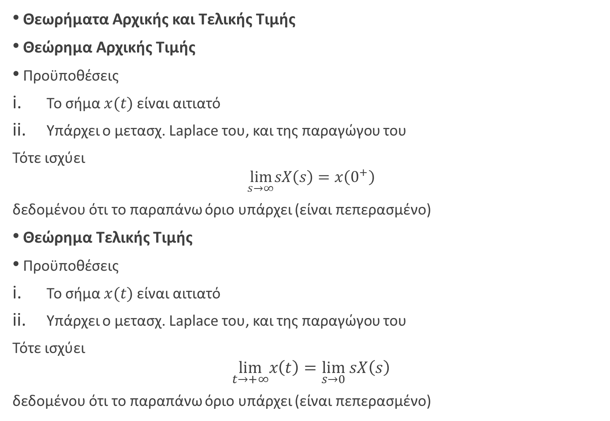
Θεωρήματα Αρχικής και Τελικής Τιμής
Θεώρημα Αρχικής Τιμής
Προϋποθέσεις
Το σήμα $x(t)$ είναι αιτιατό
Υπάρχει ο μετασχ. Laplace του, και της παραγώγου του
Τότε ισχύει
$$\lim_{s→∞}sX\left(s\right)=x\left(0^{+}\right)$$
δεδομένου ότι το παραπάνω όριο υπάρχει (είναι πεπερασμένο)
Θεώρημα Τελικής Τιμής
Προϋποθέσεις
Το σήμα $x(t)$ είναι αιτιατό
Υπάρχει ο μετασχ. Laplace του, και της παραγώγου του
Τότε ισχύει
$$\lim_{t→+∞}x\left(t\right)=\lim_{s→0} sX\left(s\right)$$
δεδομένου ότι το παραπάνω όριο υπάρχει (είναι πεπερασμένο)

Slide 35
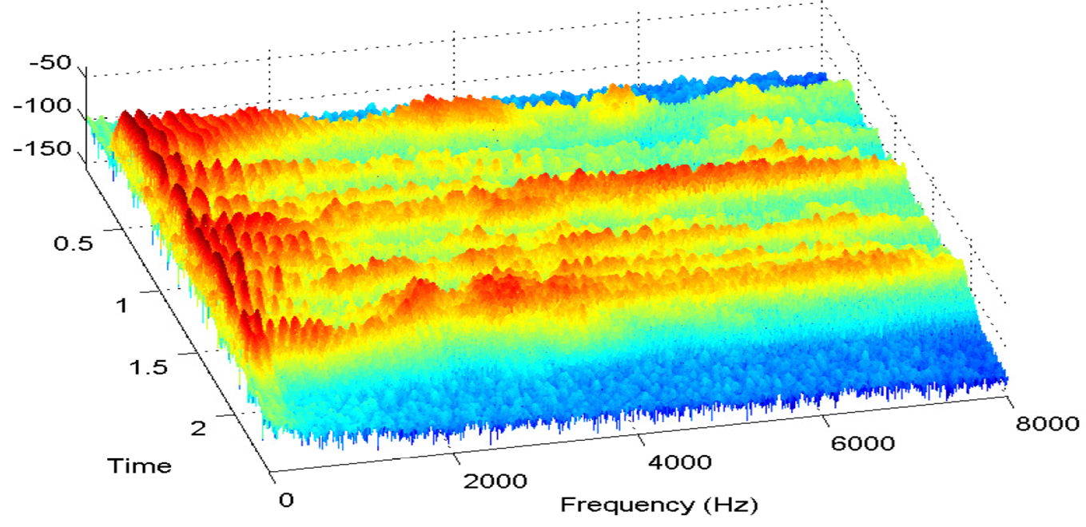
ΤΕΛΟΣ ΔΙΑΛΕΞΗΣ

Slide 36

Οι διαφάνειες αυτές διατίθενται με άδεια Creative Commons Αναφορά Δημιουργού-Μη Εμπορική Χρήση 4.0 Διεθνές.
Οι διαφάνειες αυτές συνοδεύουν το σύγγραμμα «Επεξεργασία Σήματος Συνεχούς και Διακριτού Χρόνου: μια πρώτη εισαγωγή», εκδόσεις Gutenberg, ISBN: 978-960-01-2042-4
Για να δείτε ένα αντίγραφο αυτής της άδειας, επισκεφθείτε το
http://creativecommons.org/licenses/by-nc/4.0/

